Slide 1


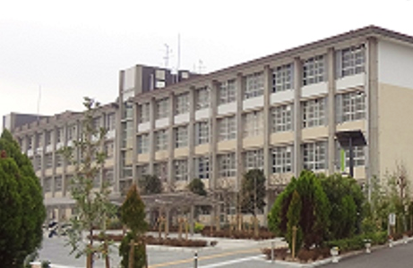
参加無料
とりかい高等支援学校
見学セミナー
開催日時
2025.7.14 月
13:30～16:20
受付開始13:00～
府内企業の方
(経営者、人事・労務担当者等)
対象
定員
３0名程度(申込先着順)
はじめて障がい者雇用に取り組むあるいは、新たな職種で障がい者を雇用しようとする事業主の人事・労務担当者の方々を対象に、障がい者への理解を深めていただくため、事例紹介を含めた見学セミナーを開催いたします。
「大阪府立とりかい高等支援学校」は、来年3月に第11期生が卒業を迎えます。同校で学んでいる知的障がいのある生徒たちは、様々な職域で活躍しようと就職に必要な基本的技能や知識を身につけるため、日々一生懸命励んでいます。また、 「働くために必要な力」を育むため、1年生から職場見学・職場実習を経験することを大切にしています。
生徒たちが学んでいる様子等を実際にご覧いただき、障がい者雇用に向けたご検討をお願いいたします。是非、ご参加ください。
会場
大阪府立とりかい高等支援学校
（摂津市鳥飼上1丁目1-15）
※阪急バス「上鳥飼」より150m
※京阪バス「上鳥飼北」より500m
✔ ご来場の際は、公共交通機関をご利用ください。
✔ 併設する摂津支援学校にバス等が出入りするため、車での
ご来場ができません。車でお越しの場合は近隣のコインパー
キングをご利用ください。近隣の商業施設への駐車は、絶対
におやめください。
学校のマスコットキャラクター
「トマネコくん」
申込み
裏面をご確認のうえ、2025年7月7日(月)までに
お申込みください。
- プログラム -
‣大阪府立とりかい高等支援学校 概要説明&見学
とりかい高等支援学校 進路指導主事 大井 雅晴
‣生徒就職先企業の事例紹介「障がい者雇用の取組みと定着支援」
株式会社瀧定関西商品センター
箕面営業所 所長 濵地 総一郎 氏
大阪府立とりかい高等支援学校（4F）
※併設：大阪府立摂津支援学校（1～3F）
主催 大阪府
問合せ先 大阪府障がい者雇用促進センター
（大阪府 商工労働部 雇用推進室 就業促進課 障がい者雇用促進ｸﾞﾙｰﾌﾟ）
TEL 06-6360-9077 FAX 06-6360-9079
E-mail shugyosokushin-g04@gbox.pref.osaka.lg.jp

Slide 2
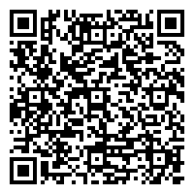


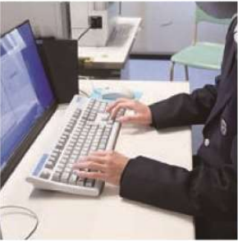
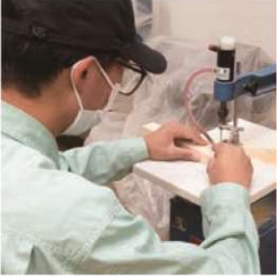

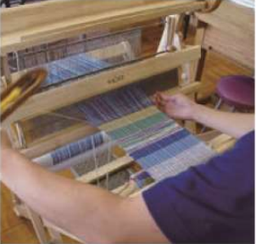
《申込方法》
「大阪府インターネット申請・申込みサービス」よりお申込みください。
（URL）https://lgpos.task-asp.net/cu/270008/ea/residents/procedures/apply/3d0c01b1-4cbe-45dc-a94e-a5c5711ca7d9/start
（二次元コード）
■申請完了の旨の画面が出れば、正常に受付できています。受付完了時にメールは届きません。
■お申し込みいただいた個人情報は、本セミナーの運営にのみ利用させていただきます。
■手話通訳が必要な場合や車椅子で参加される場合等は、事前にお申し出ください。
■インターネットによる申し込みが難しい場合は、下記「参加申込書」に記入のうえ、
FAXまたはE-mailでお申し込みください。
大阪府 障がい者雇用セミナー
検索
大阪府立とりかい高等支援学校のご紹介
｛校訓｝ 努力 工夫 自立
-----就職に向けがんばっています！！-----
◇知的障がいのある生徒のための高等部段階の教育における充実を図るため、就労を通じた社会自立をめざす
職業学科設置の支援学校です。
◇３年間で社会で働く力を身につけます。
◇さらに、職場実習を通し、実践的な就労に必要な知識や技術、態度等を身につけることを目標にしています。
＜職業に関する専門学科の紹介＞
次の3学科を設置しています。入学後、トライアル期間を経て、3年間の所属を決定します。
・生産技術科…木工・組立てなど「工業生産」に関わる実習を通じ、就労をめざします。
・食とみどり科…栽培実習で収穫された作物の販売や加工など、「食」に関わる実習を通じ、就労をめざします。
・生活科学科…介護福祉やクリーニングなどの「サービス分野」と手芸品などの企画、製造、販売を行う「手芸分野」
に関わる実習を通じ、就労をめざします。
「とりかい高等支援学校見学セミナー（2025.7.14）」 参加申込書
企業名
所在地 | （〒 - ）
連絡先 | TEL
所属・役職
参加者氏名
E-mail
配慮事項 （手話通訳等）

